Slide 1
臺中科技大學 無人車揀貨系統 教育訓練
工業技術研究院
黃婉茹

Slide 2
Outline
AGV 外觀簡介
AGV 內部簡介
貨架介紹
程式執行與網路界接
操作畫面介紹

Slide 3
1.AGV 外觀簡介

Slide 4
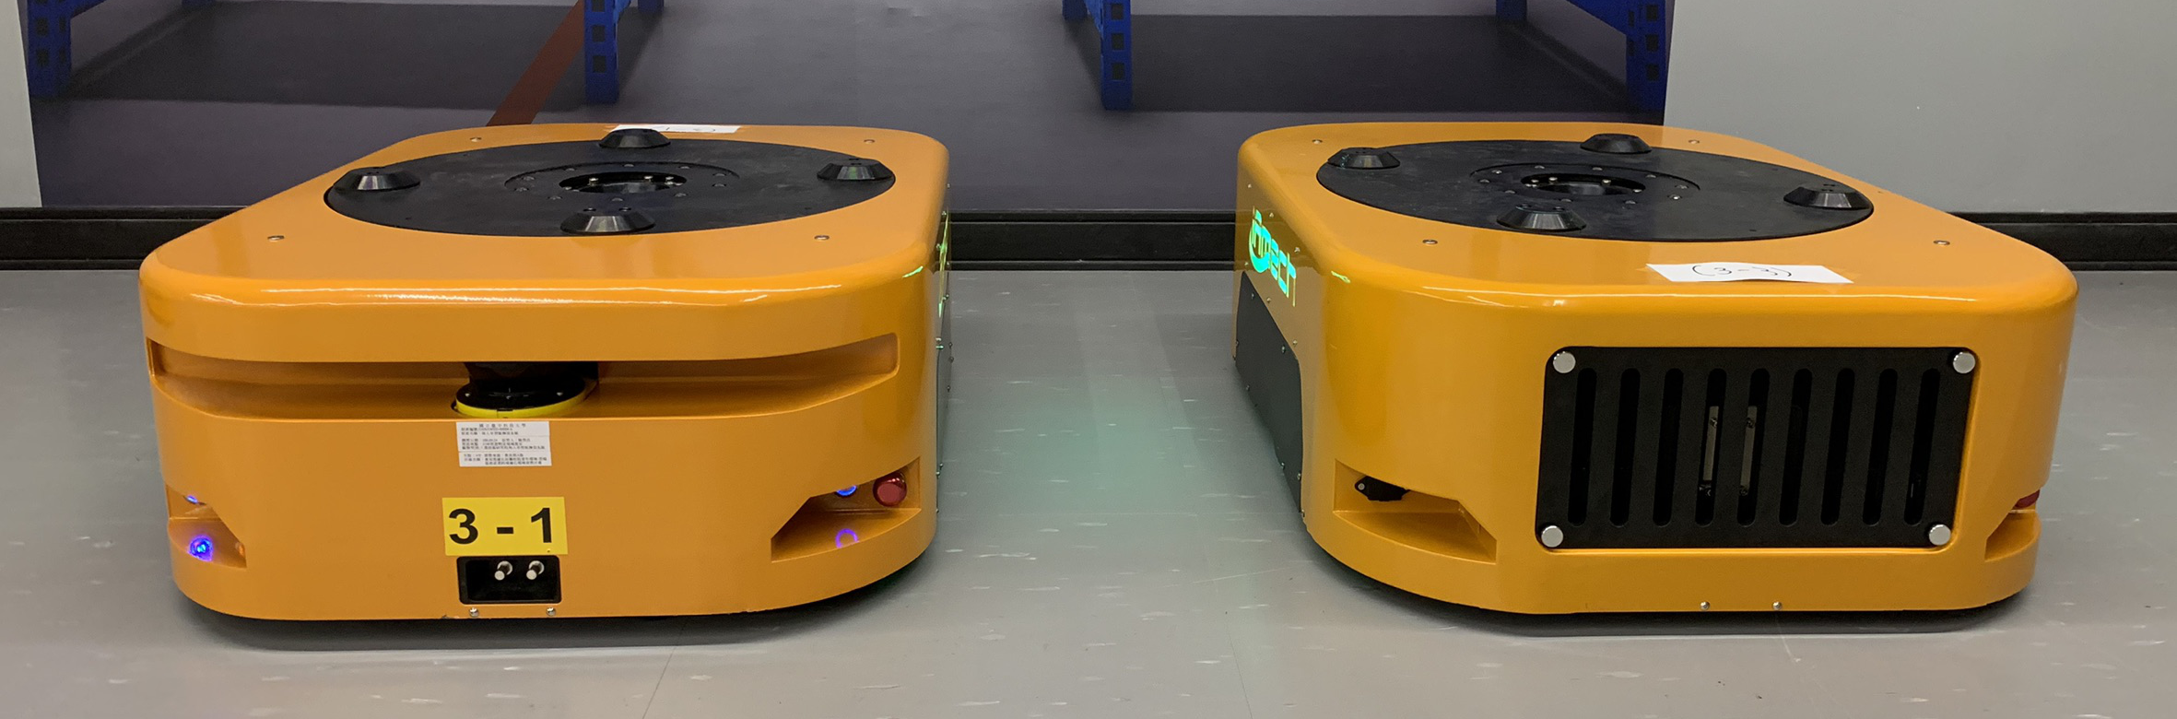
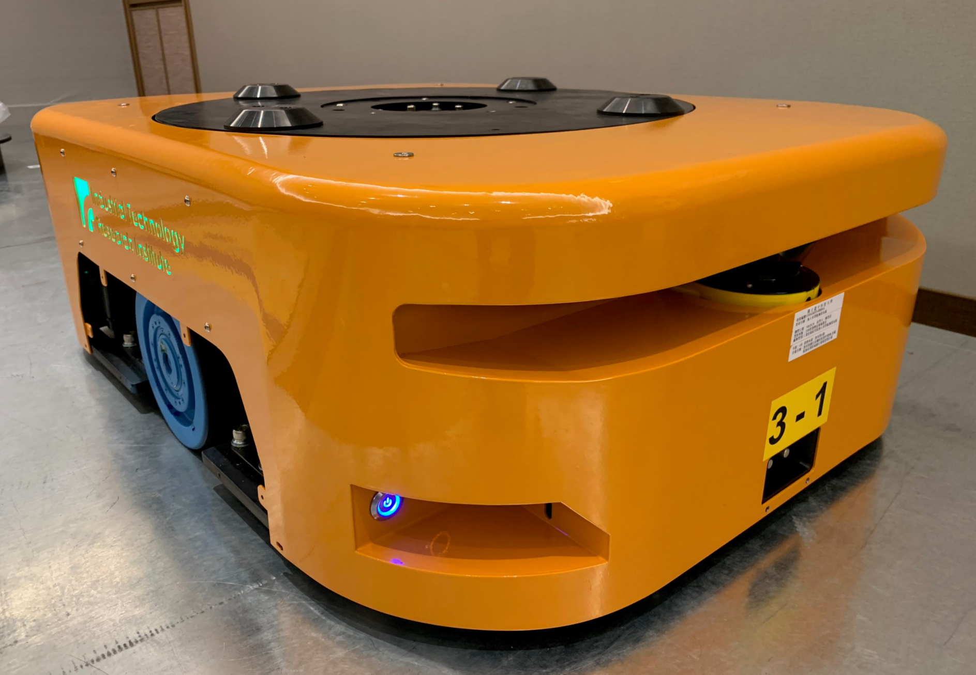
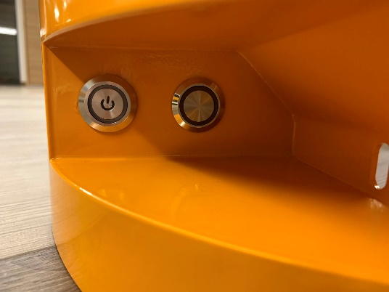
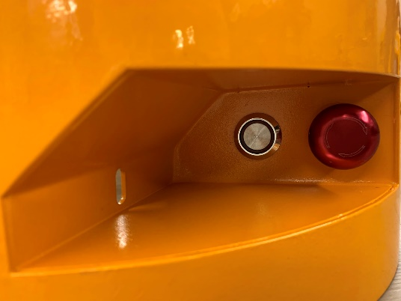
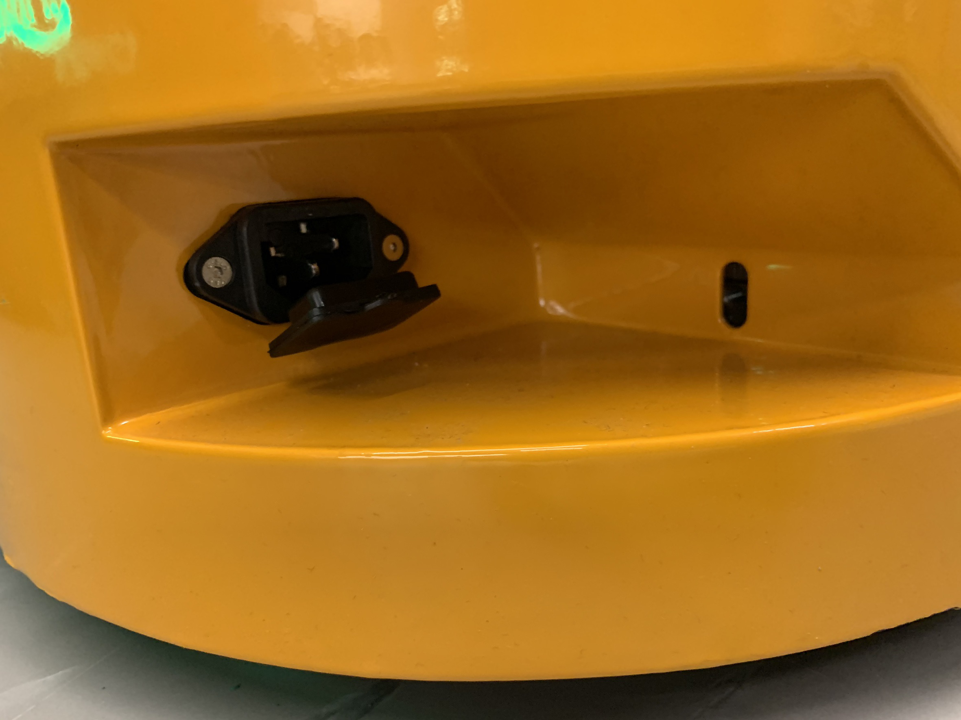
AGV硬體操作按鈕說明
圓盤控制按鈕：
操控圓盤頂升與下降
急停按鈕：按下後AGV會立刻停止，順時針轉半圈即可解開。
手動充電
開關機按鈕：按下後等待約3-5分鐘，待AGV亮紅燈，即開機完成。
連續取像按鈕：連續讀取條碼

Slide 5
AGV車身之燈號說明
燈號 | 內容簡述
白 | 充電中
紫 | 安全雷射
黃 | 緊急停止按紐
紅+白 | 車底沒有二維碼
紅+黃 | 低電量警告
紅 | Servo OFF
綠 | Servo ON
青藍 | 移動中
藍+黃 | 未知錯誤(待開發)

Slide 6
AGV復歸
按下急停按鈕，再順時針轉半圈解開
按下連續取像按鈕 (紅白燈閃爍)
將AGV推到有條碼的位置
AGV拍到條碼後(綠燈)
進行自動校正位置(藍燈)
AGV復歸完成後(綠燈)，即可接收指令作業。

Slide 7
2.AGV內部簡介

Slide 8
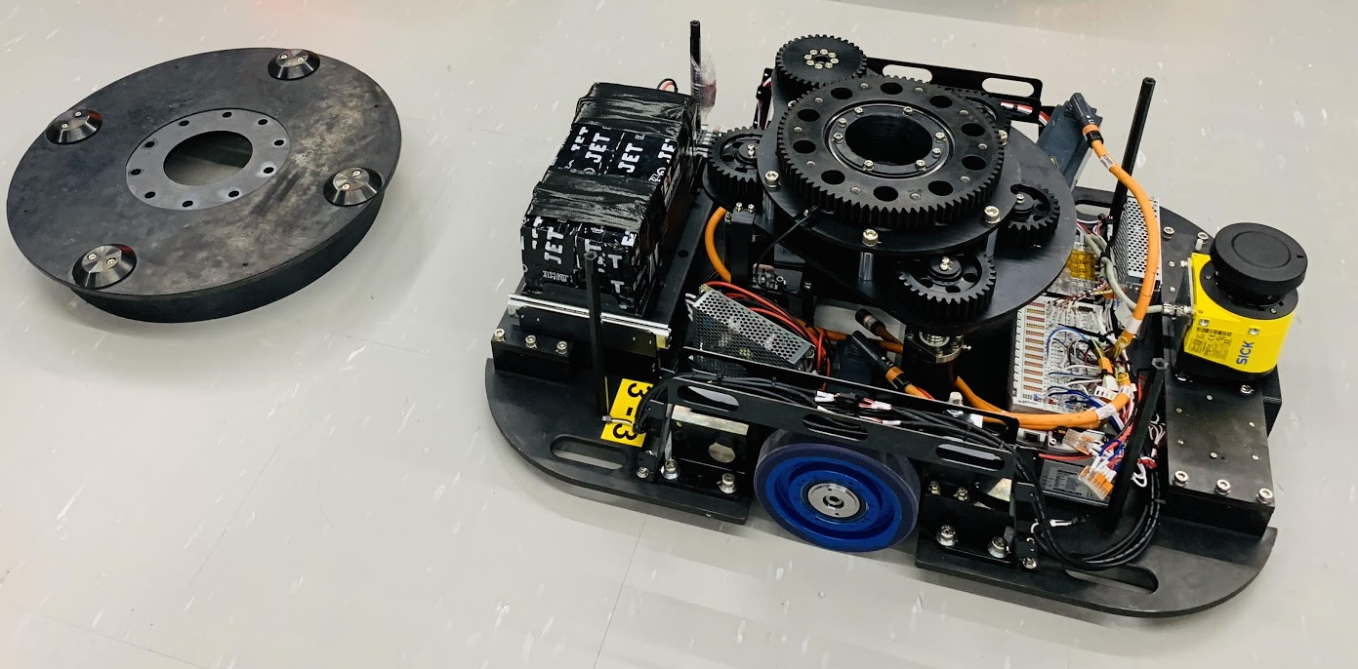
AGV內部結構介紹

Slide 9
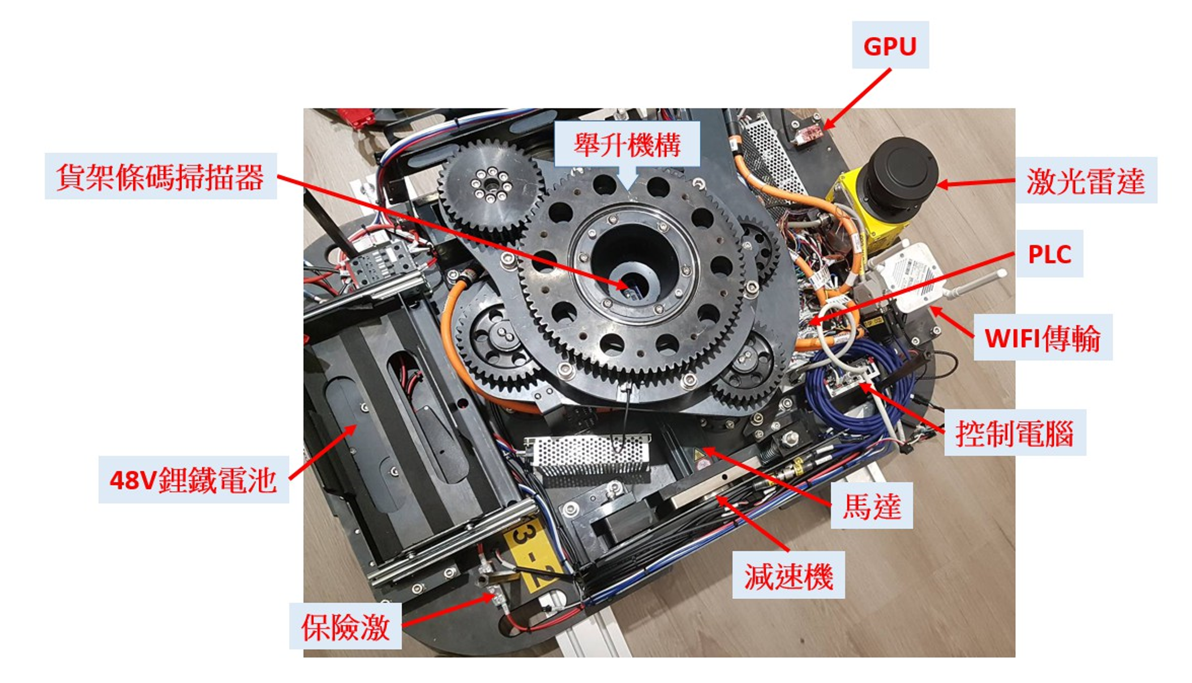
IMU
保險絲

Slide 10
3.貨架介紹

Slide 11
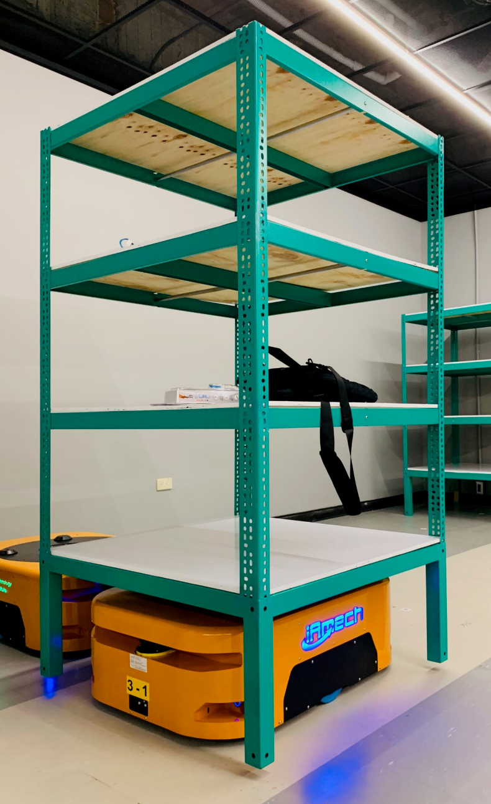
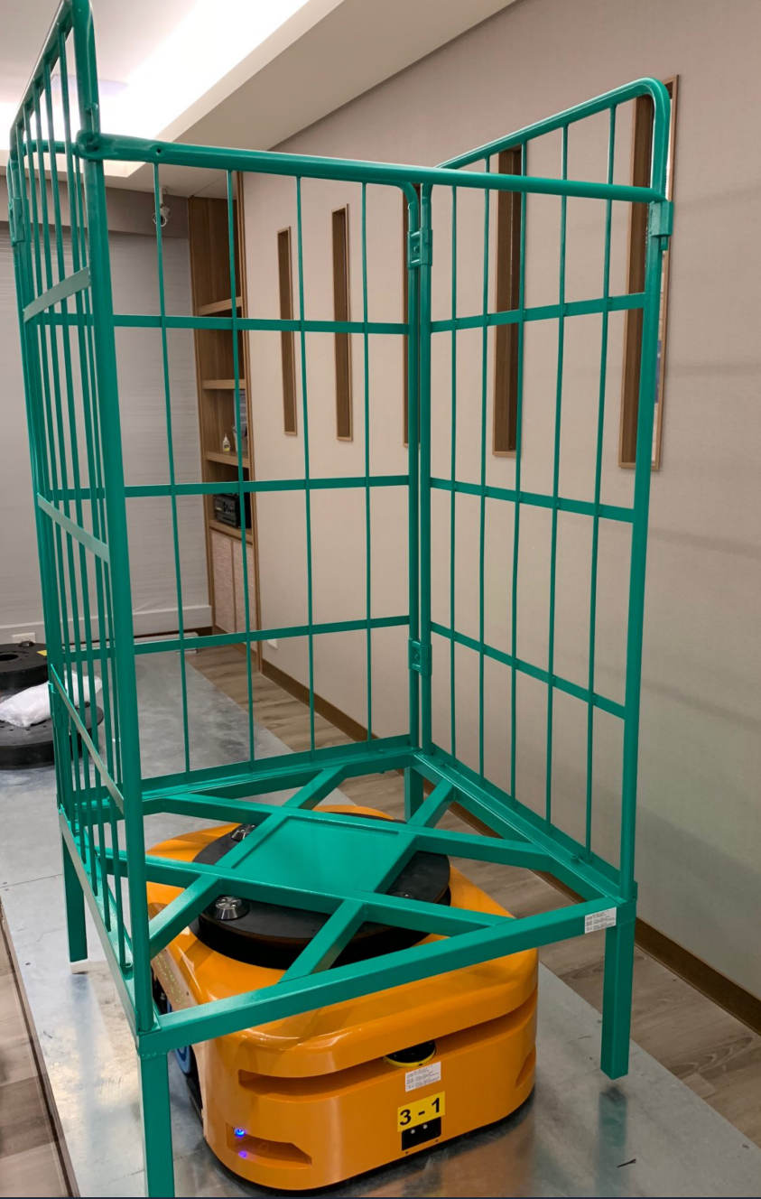
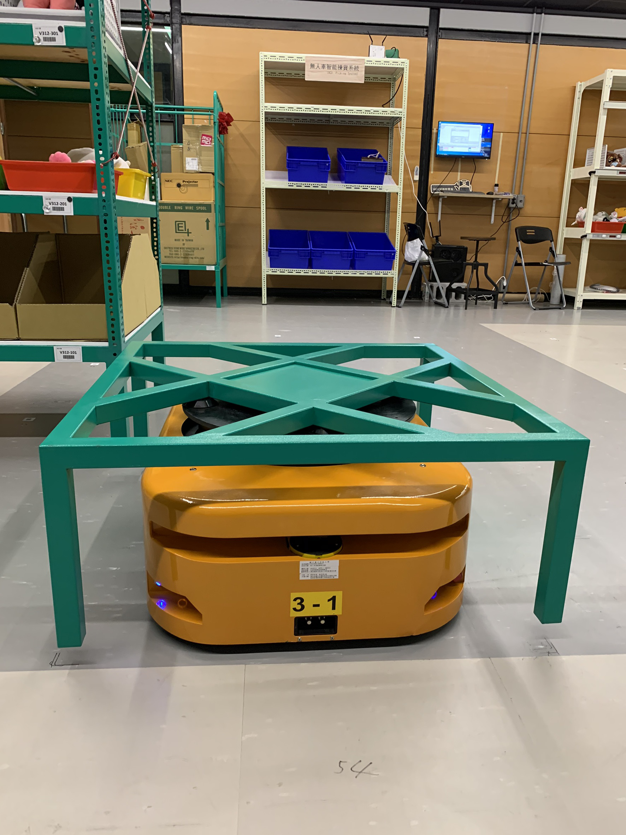
零散貨式料架
籠車式料架
棧板式料架

Slide 12
4.程式執行與網路界接

Slide 13
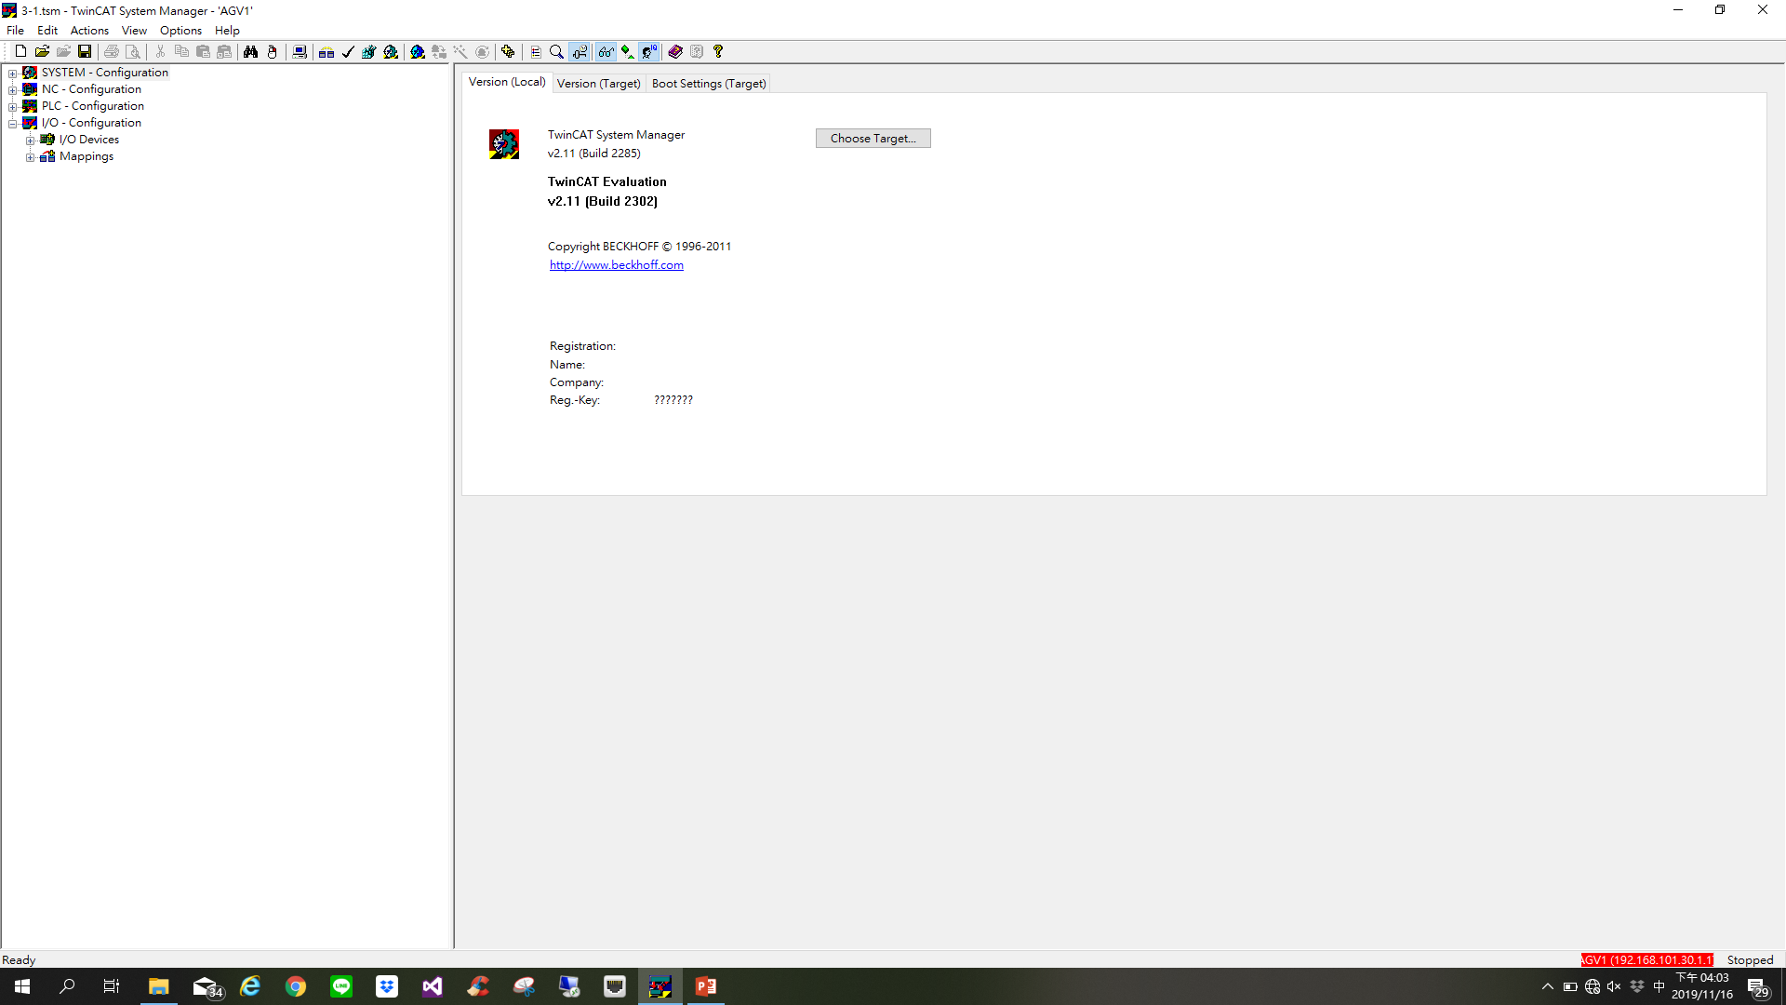
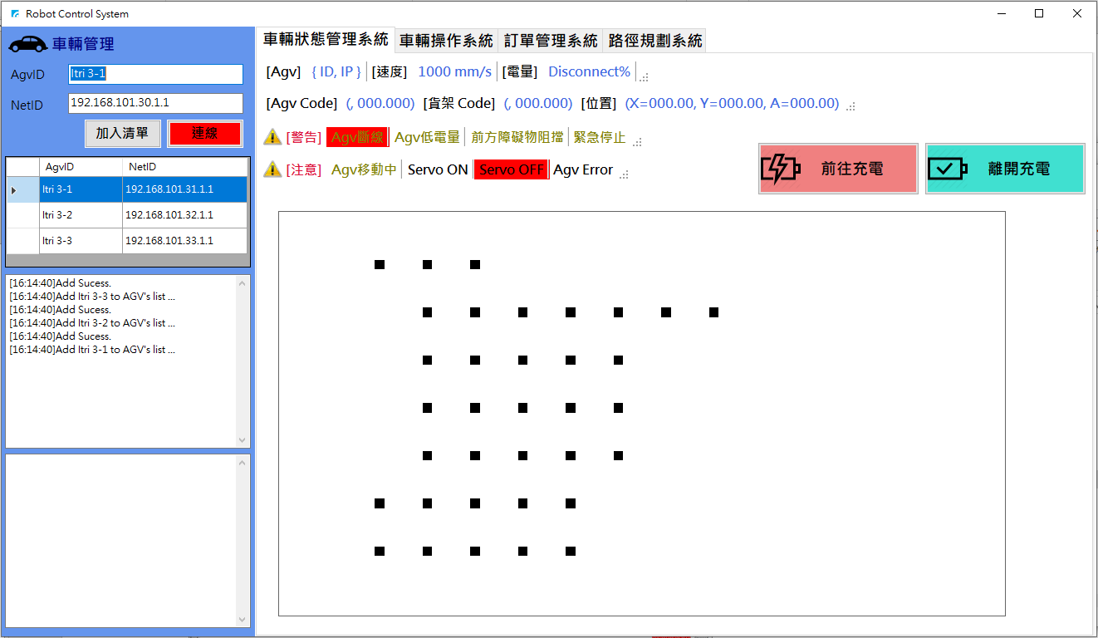
AGV連線
確認AGV之AP是否有開機
Wi-Fi 選擇「CAR-AP」連線，密碼11111111
開啟「 TwinCAT System Manager 」連線
開啟「 RobotControlSystem.exe 」程式

Slide 14
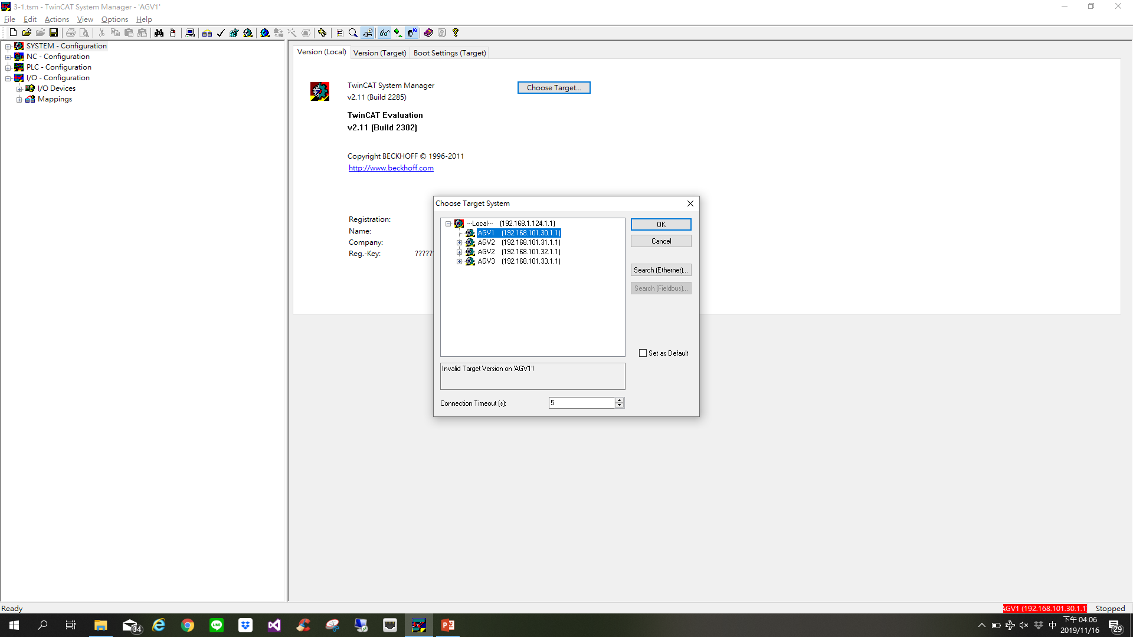
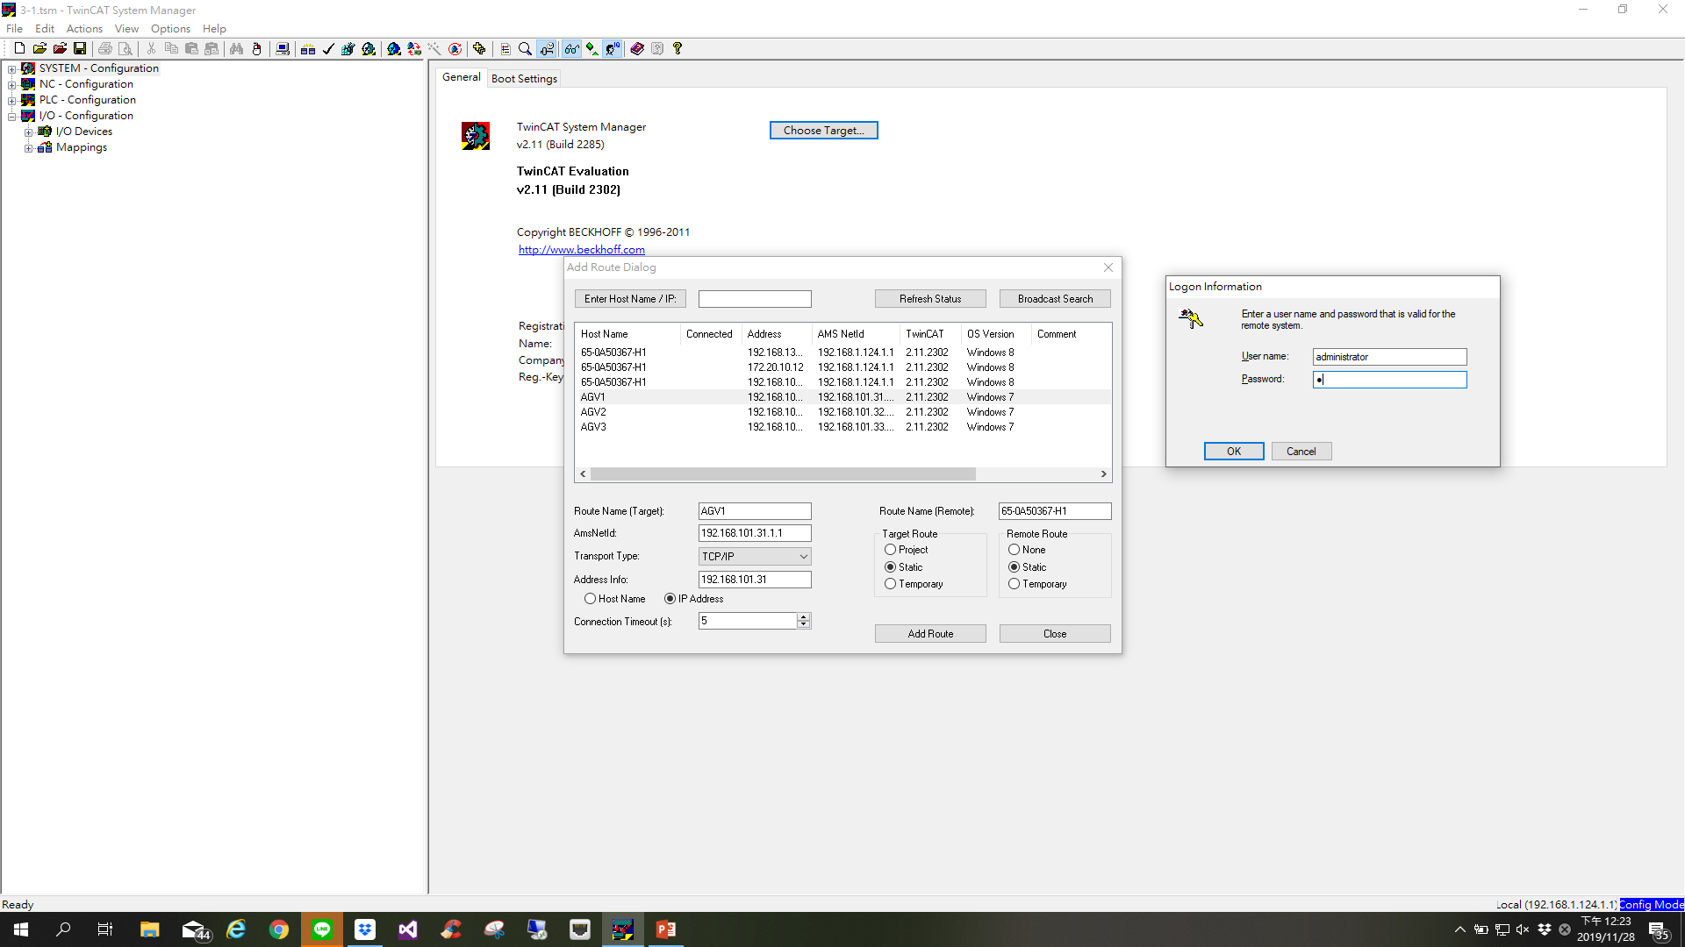
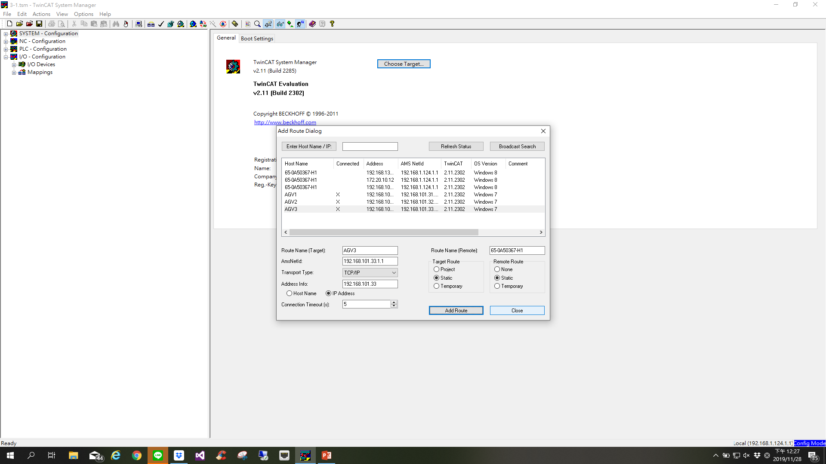
TwinCAT連線步驟
Choose Target…
Search (Ethernet)…
Broadcast Search
AGV1 AGV2 AGV3
IP Address
Add Route
Password->1
OK
Close

Slide 15
5.操作畫面介紹

Slide 16
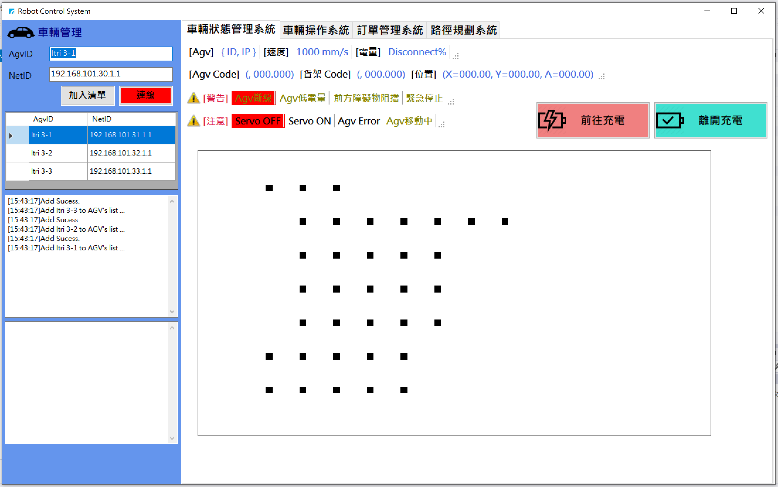
車輛狀態管理系統

Slide 17
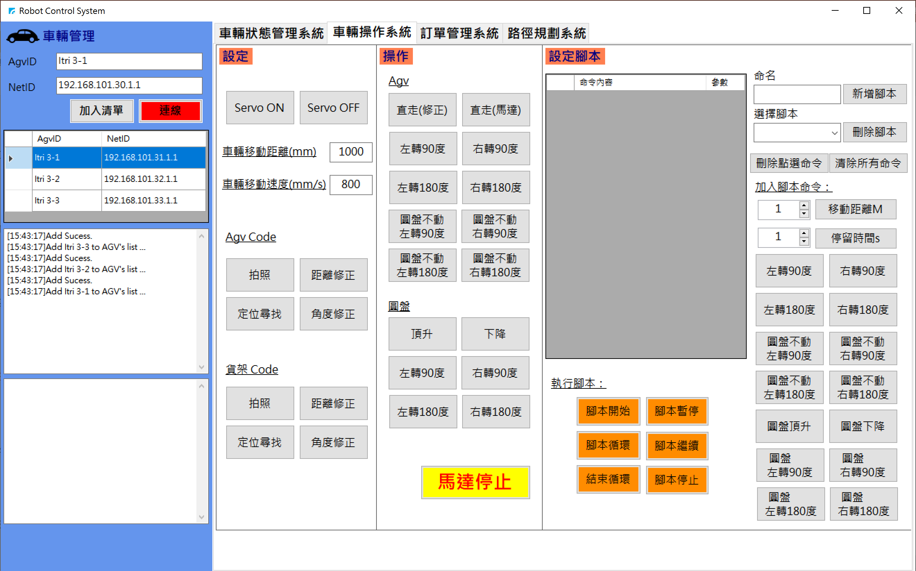
AGV手動操作系統

Slide 18
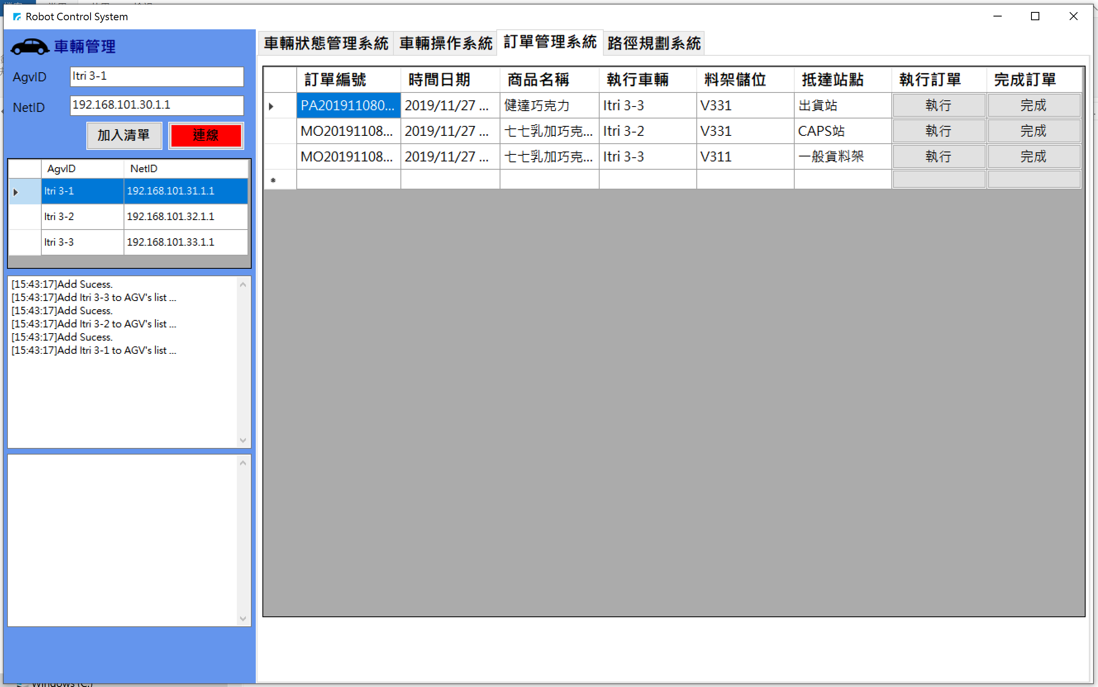
訂單管理系統

Slide 19
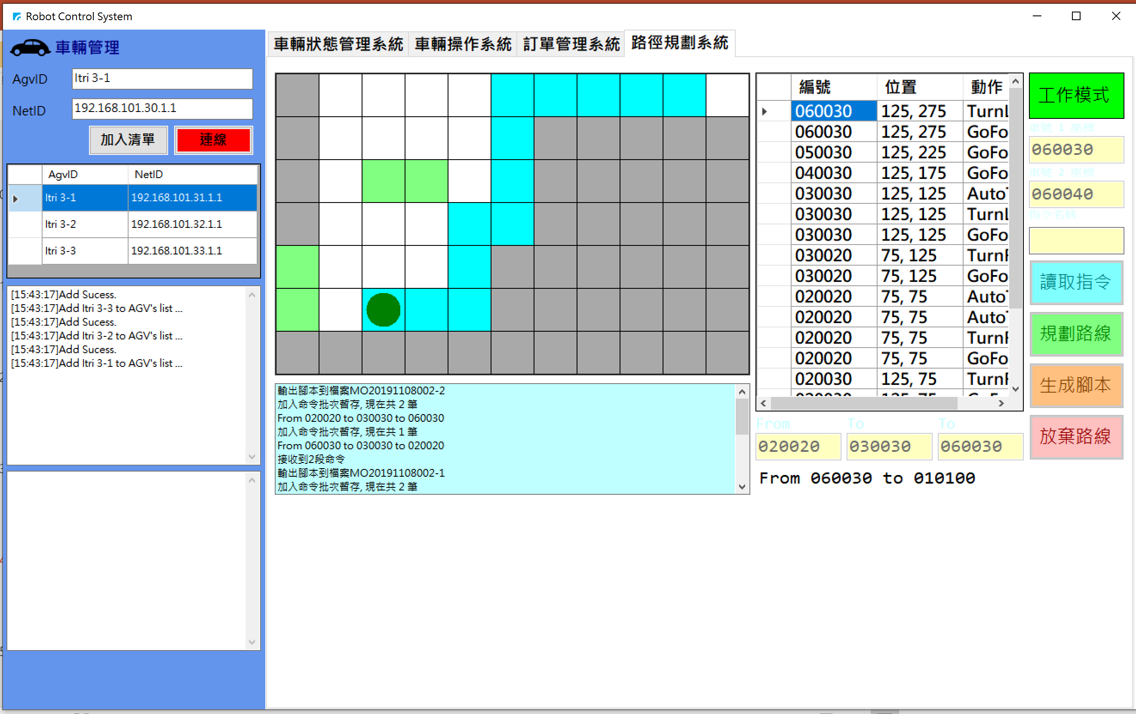
路徑規劃

